Slide 1
ГАПОУ СО «САРАТОВСКИЙ КОЛЛЕДЖ ВОДНОГО ТРАНСПОРТА, СТРОИТЕЛЬСТВА И СЕРВИСА»
МИНИСТЕРСТВО ОБРАЗОВАНИЯ САРАТОВСКОЙ ОБЛАСТИ
ул. Ново – Астраханское шоссе, 79

Slide 2
Алешина Ирина Андреевна директор, кандидат юридических наук, доцент

Slide 3
Колледж реализует программы непрерывного профессионального образования:
Программы подготовки специалистов среднего звена
Программы подготовки квалифицированных рабочих, служащих
Программы профессиональной подготовки
Дополнительное образование

Slide 4
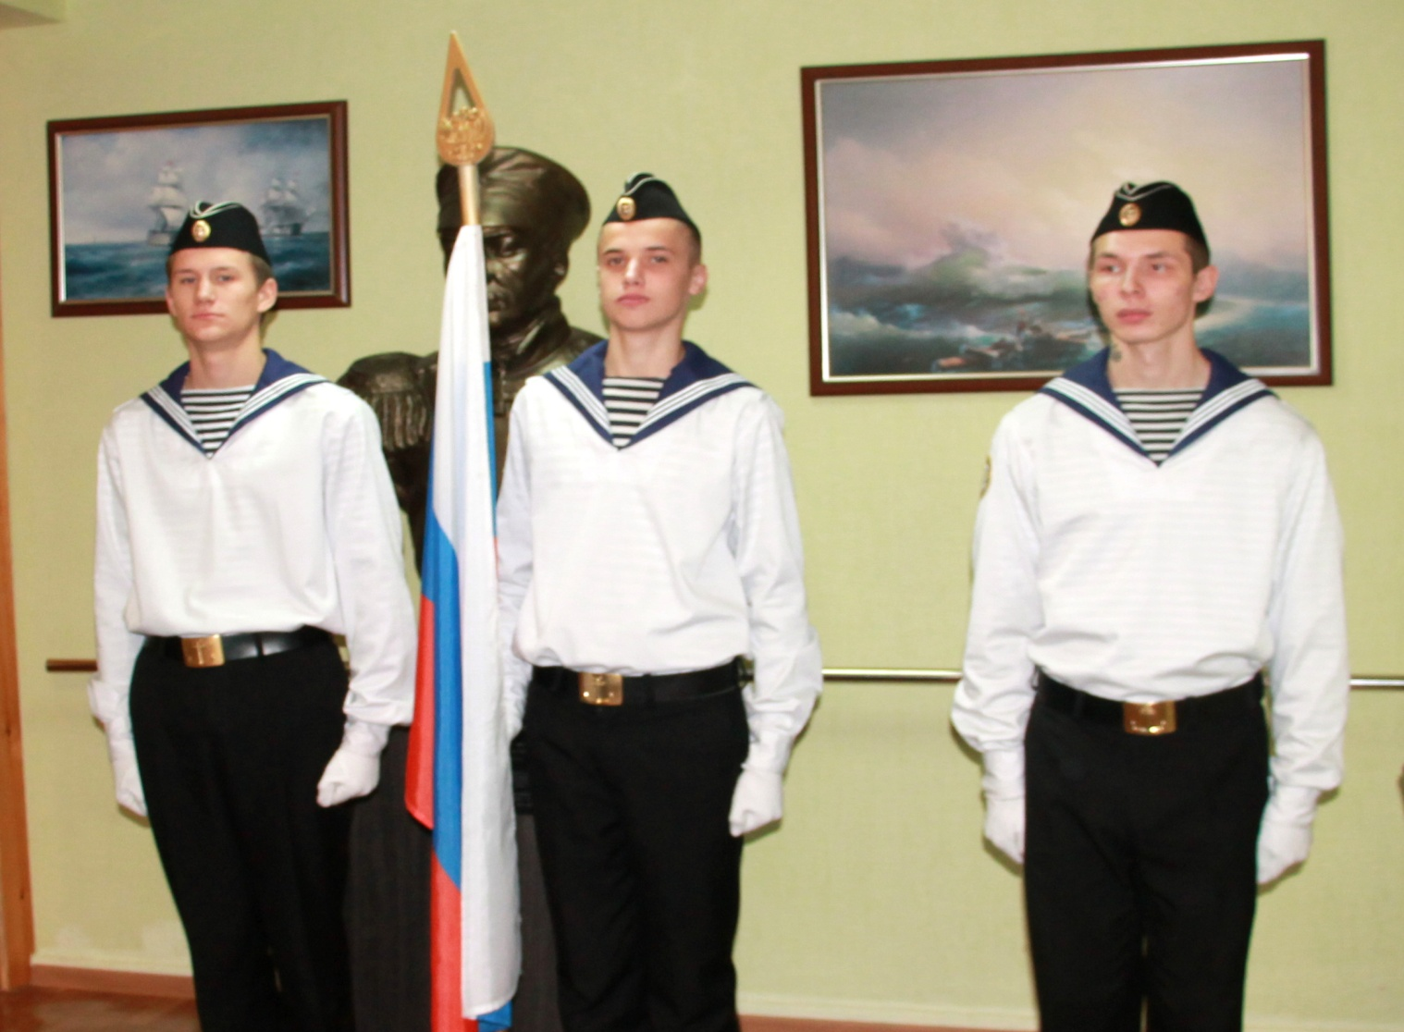
ГАПОУ СО «СКВТСиС»
СПЕЦИАЛЬНОСТЬ
СУДОВОЖДЕНИЕ
4 года 10 месяцев
9

Slide 5
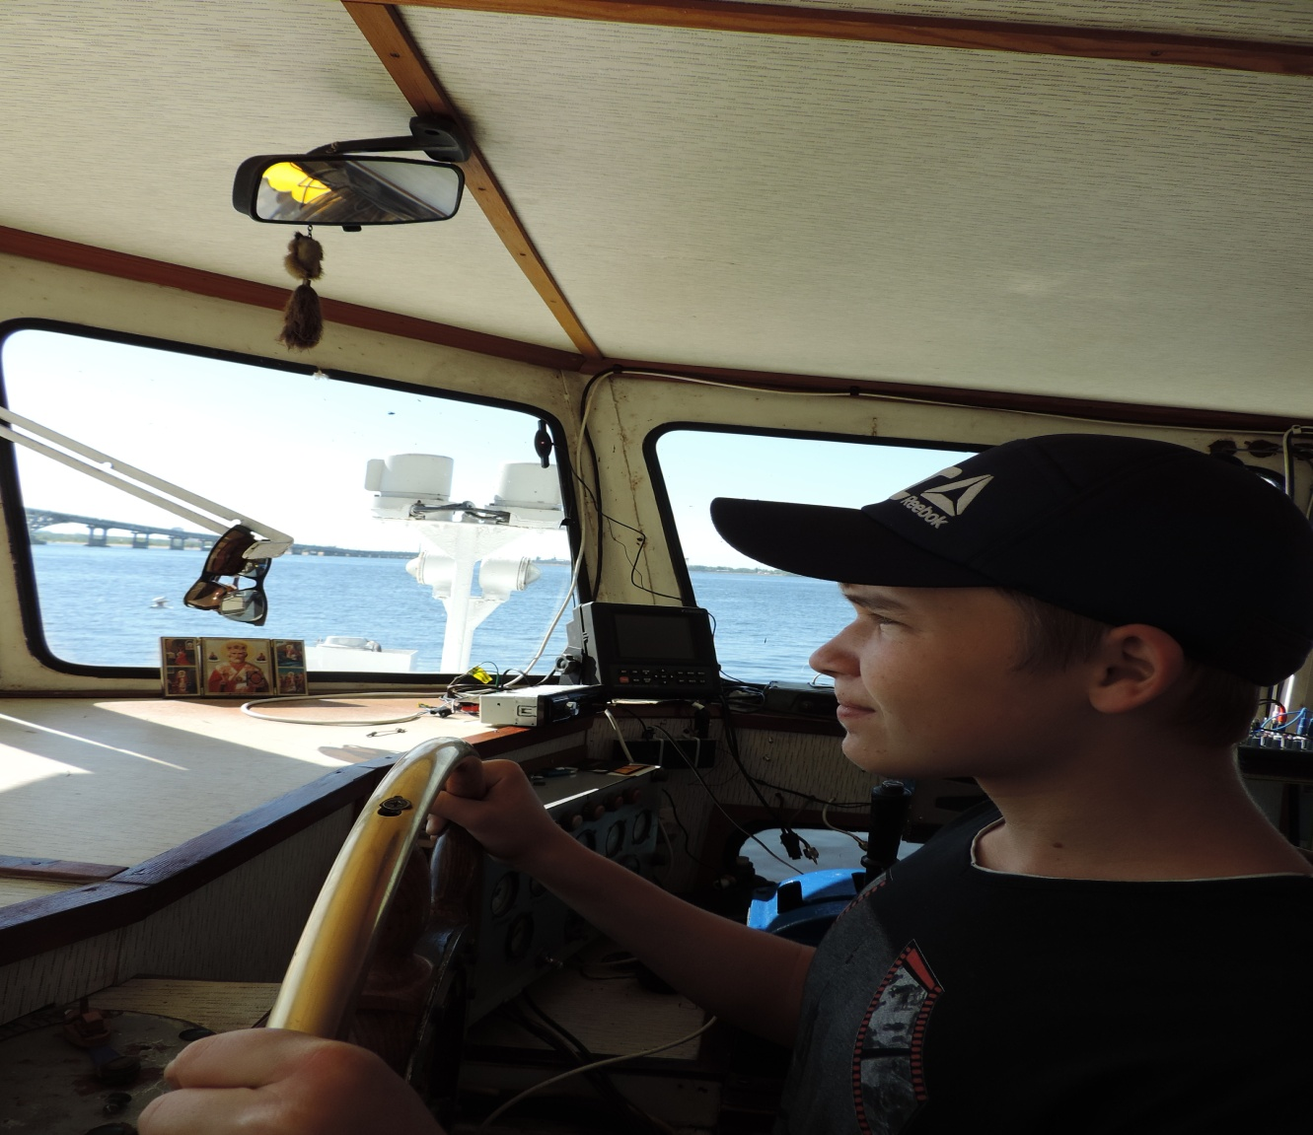
ГАПОУ СО «СКВТСиС»
ПРОФЕССИЯ
СУДОВОДИТЕЛЬ – ПОМОЩНИК МЕХАНИКА МАЛОМЕРНОГО СУДНА
2 года 10 месяцев
9

Slide 6
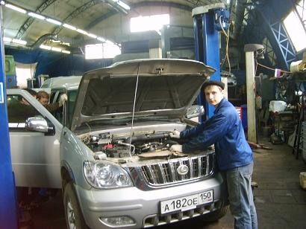
ГАПОУ СО «СКВТСиС»
СПЕЦИАЛЬНОСТЬ
ТЕХНИЧЕСКОЕ ОБСЛУЖИВАНИЕ И РЕМОНТ ДВИГАТЕЛЕЙ, СИСТЕМ И АГРЕГАТОВ АВТОМОБИЛЯ
3 года 10 месяцев
9

Slide 7
ГАПОУ СО «СКВТСиС»
СПЕЦИАЛЬНОСТЬ
ПОВАРСКОЕ И КОНДИТЕРСКОЕ ДЕЛО
3 года 10 месяцев
9

Slide 8
ГАПОУ СО «СКВТСиС»
СПЕЦИАЛЬНОСТЬ
СТРАХОВОЕ ДЕЛО
3 года 10 месяцев
9

Slide 9
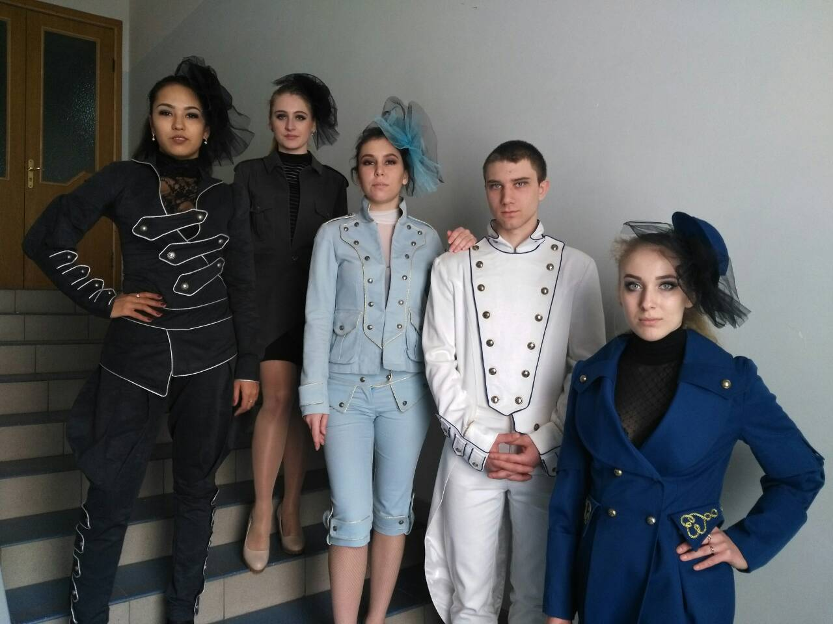
ГАПОУ СО «СКВТСиС»
СПЕЦИАЛЬНОСТЬ
КОНСТРУИРОВАНИЕ, МОДЕЛИРОВАНИЕ И ТЕХНОЛОГИЯ ШВЕЙНЫХ ИЗДЕЛИЙ
3 года 10 месяцев
9

Slide 10
ГАПОУ СО «СКВТСиС»
СПЕЦИАЛЬНОСТЬ
ГРАФИЧЕСКИЙ ДИЗАЙНЕР
3 года 10 месяцев
9

Slide 11
ГАПОУ СО «СКВТСиС»
ПРОФЕССИЯ
СВАРЩИК
2 года 10 месяцев
9

Slide 12
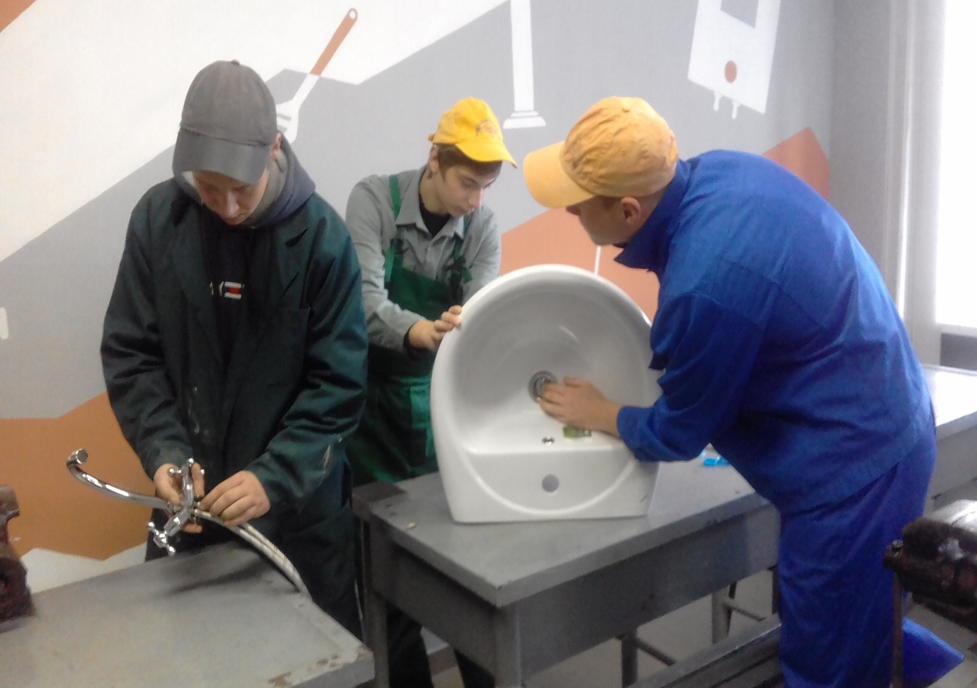
ГАПОУ СО «СКВТСиС»
ПРОФЕССИЯ
МАСТЕР ЖИЛИЩНО- КОММУНАЛЬНОГО ХОЗЯЙСТВА
2 года 10 месяцев
9

Slide 13
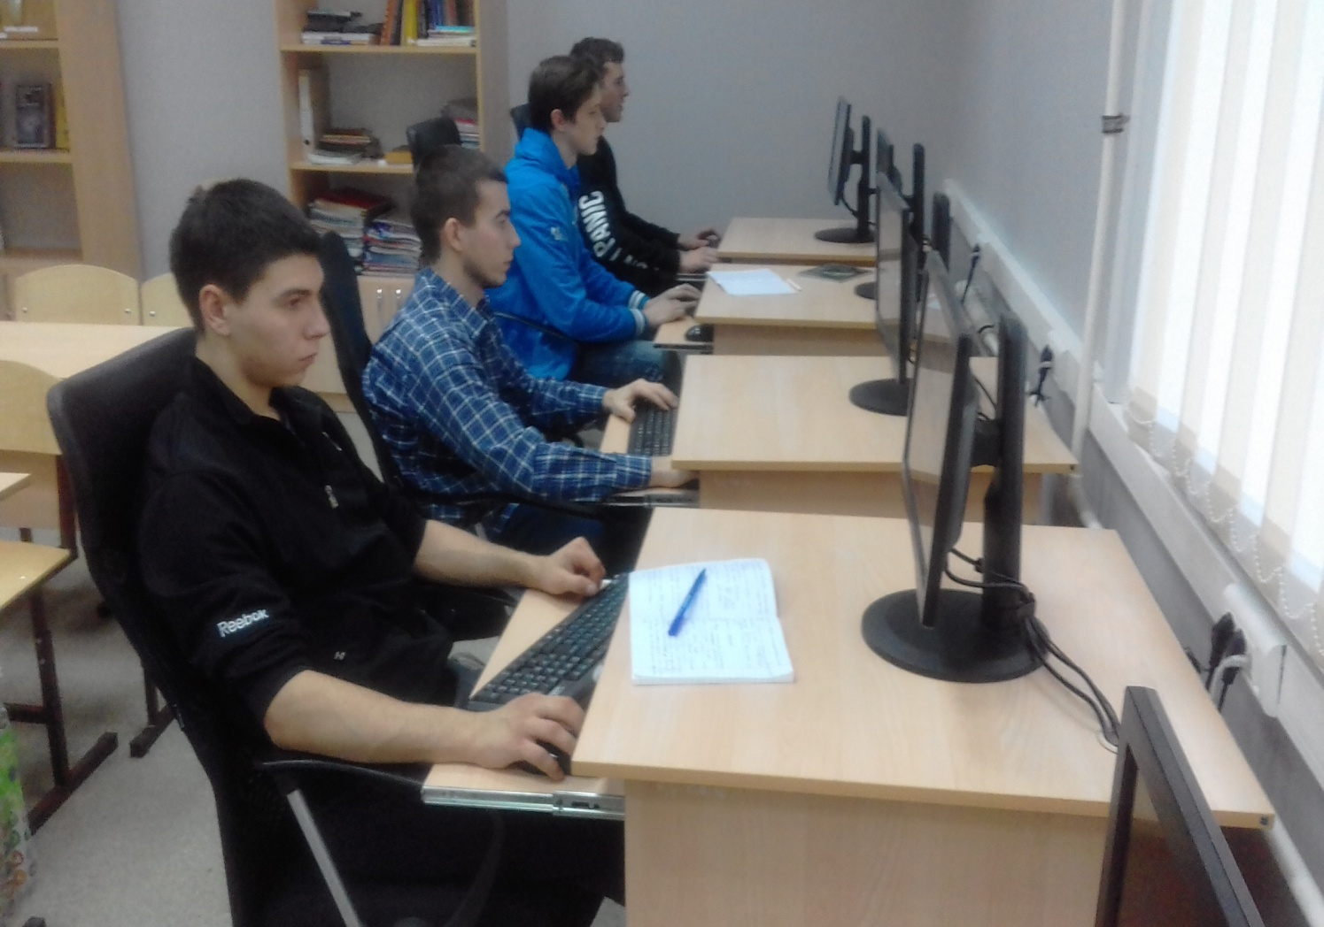
ГАПОУ СО «СКВТСиС»
СПЕЦИАЛЬНОСТЬ
ИНФОРМАЦИОННЫЕ СИСТЕМЫ И ПРОГРАММИРОВАНИЕ
2 года 10 месяцев
11

Slide 14
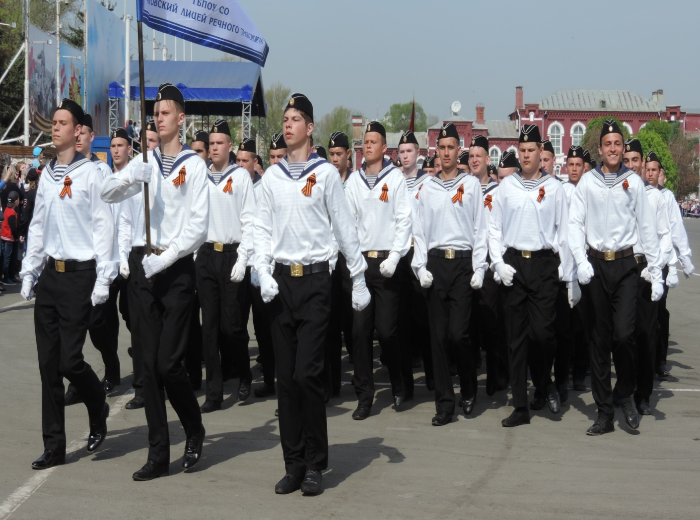
ГАПОУ СО «СКВТСиС»
СПЕЦИАЛЬНОСТЬ
СУДОВОЖДЕНИЕ
4 года 10 месяцев
Заочно

Slide 15
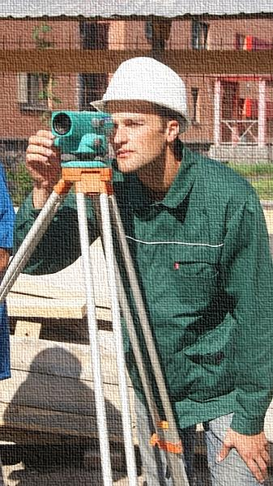
ГАПОУ СО «СКВТСиС»
СПЕЦИАЛЬНОСТЬ
СТРОИТЕЛЬСТВО И ЭКСПЛУАТАЦИЯ ЗДАНИЙ И СООРУЖЕНИЙ
3 года 10 месяцев
Заочно

Slide 16
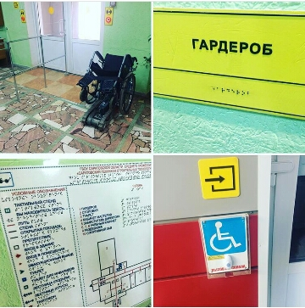
Базовая профессиональная образовательная организация
Создана приказом Министерства образования Саратовской области
№ 2249 от 14.07.2016 г.
В колледже обучается 1100 студентов,
118 из них имеют статус лиц с ОВЗ:
25 – дети – инвалиды

Slide 17
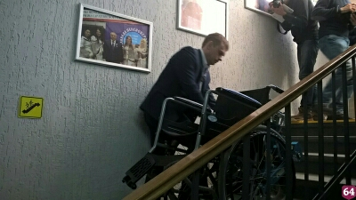
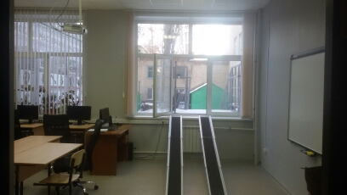
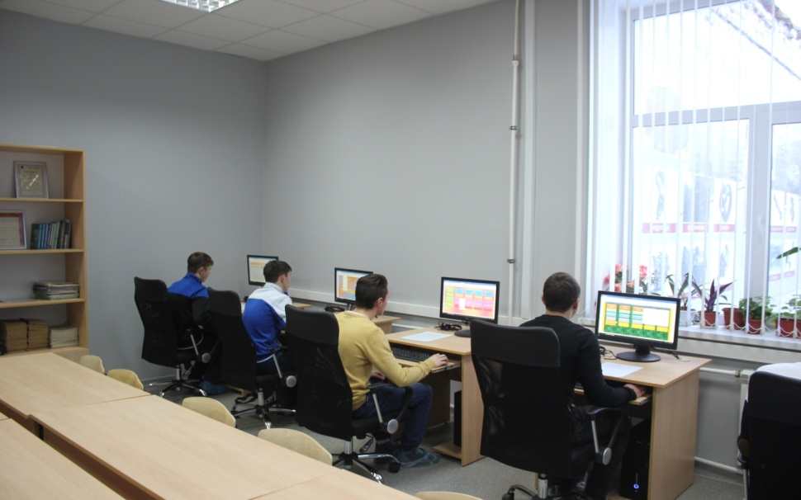
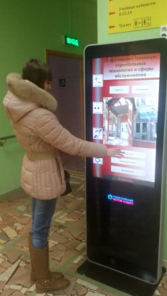
Базовая профессиональная образовательная организация
Эвакуационный пандус для инвалида - колясочника
Гусеничный подъемник
Информационное табло
Лаборатория информационных технологий и компьютерной графики

Slide 18
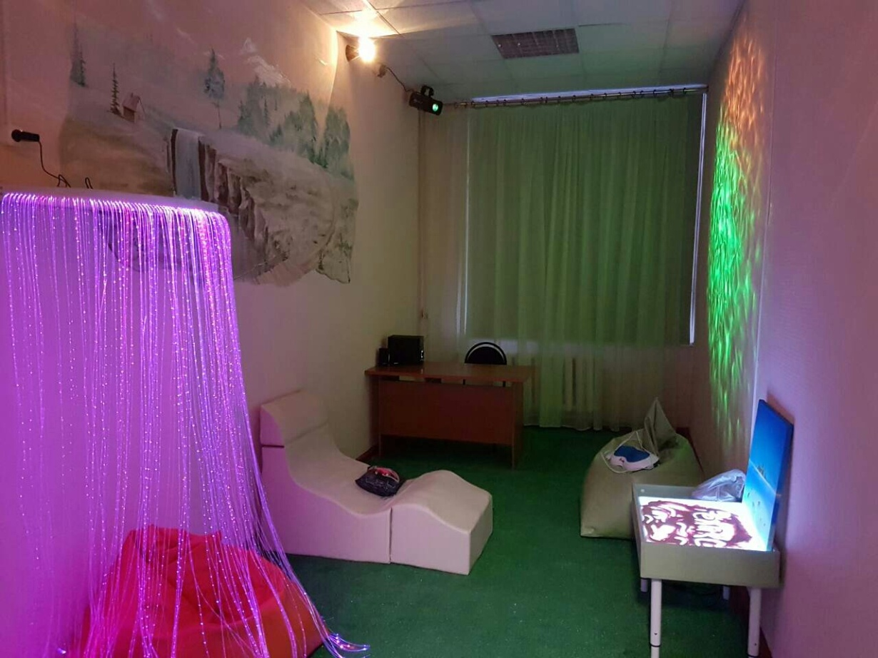
Сенсорная комната

Slide 19
Занятость обучающихся во внеурочное время
Спортивные секции:
Шейпинг
Волейбол
Атлетическая гимнастика
Бокс
Настольный теннис
Футбол

Slide 20
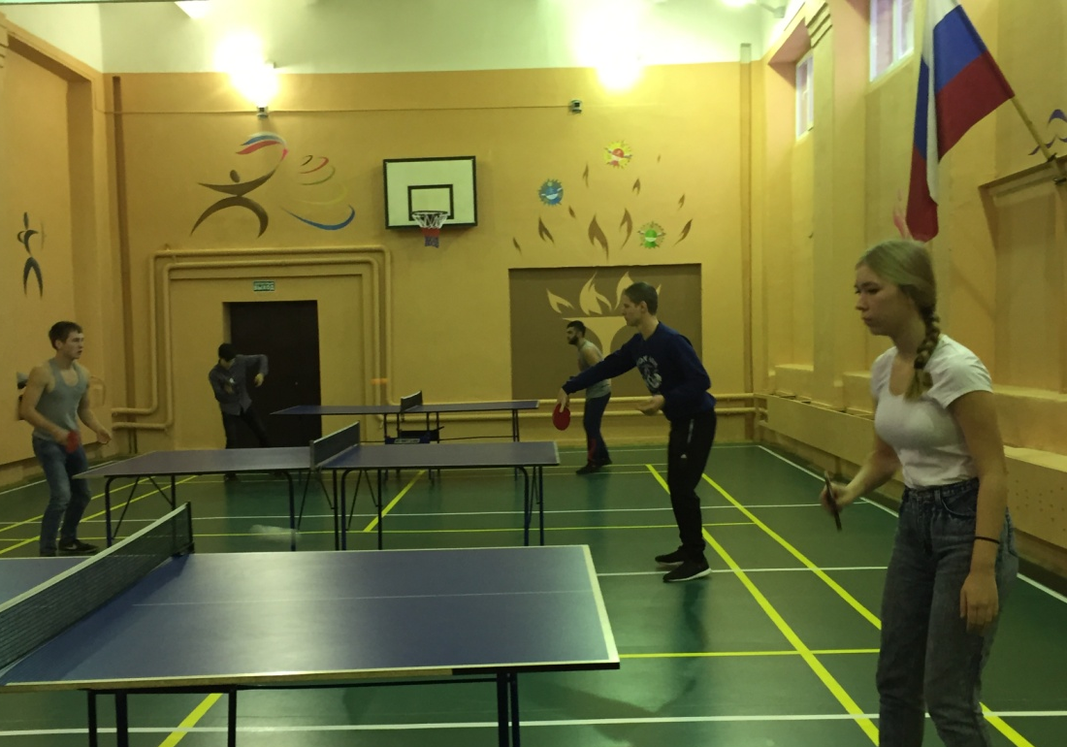
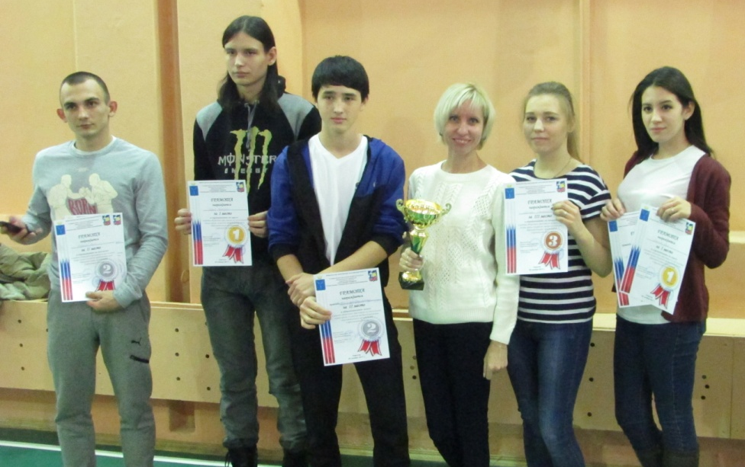
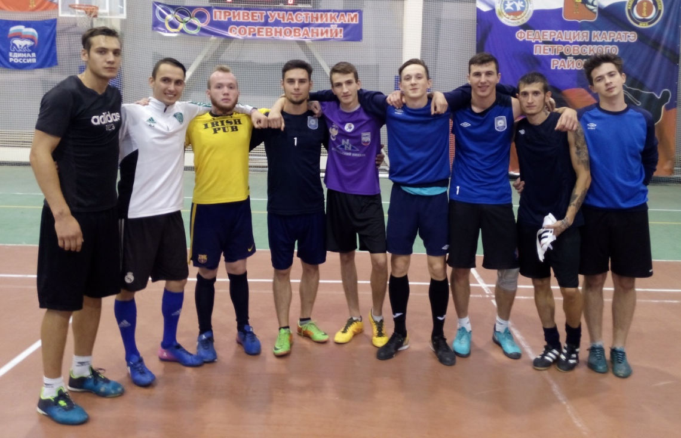
Участие в соревнованиях

Slide 21
Вокал

Slide 22
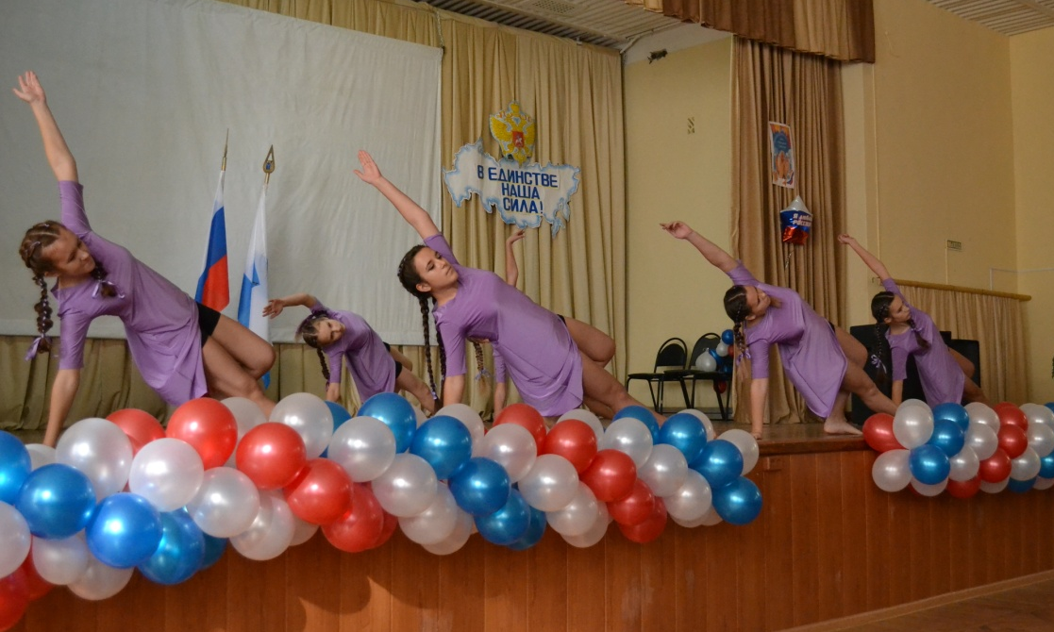
Хореография

Slide 23
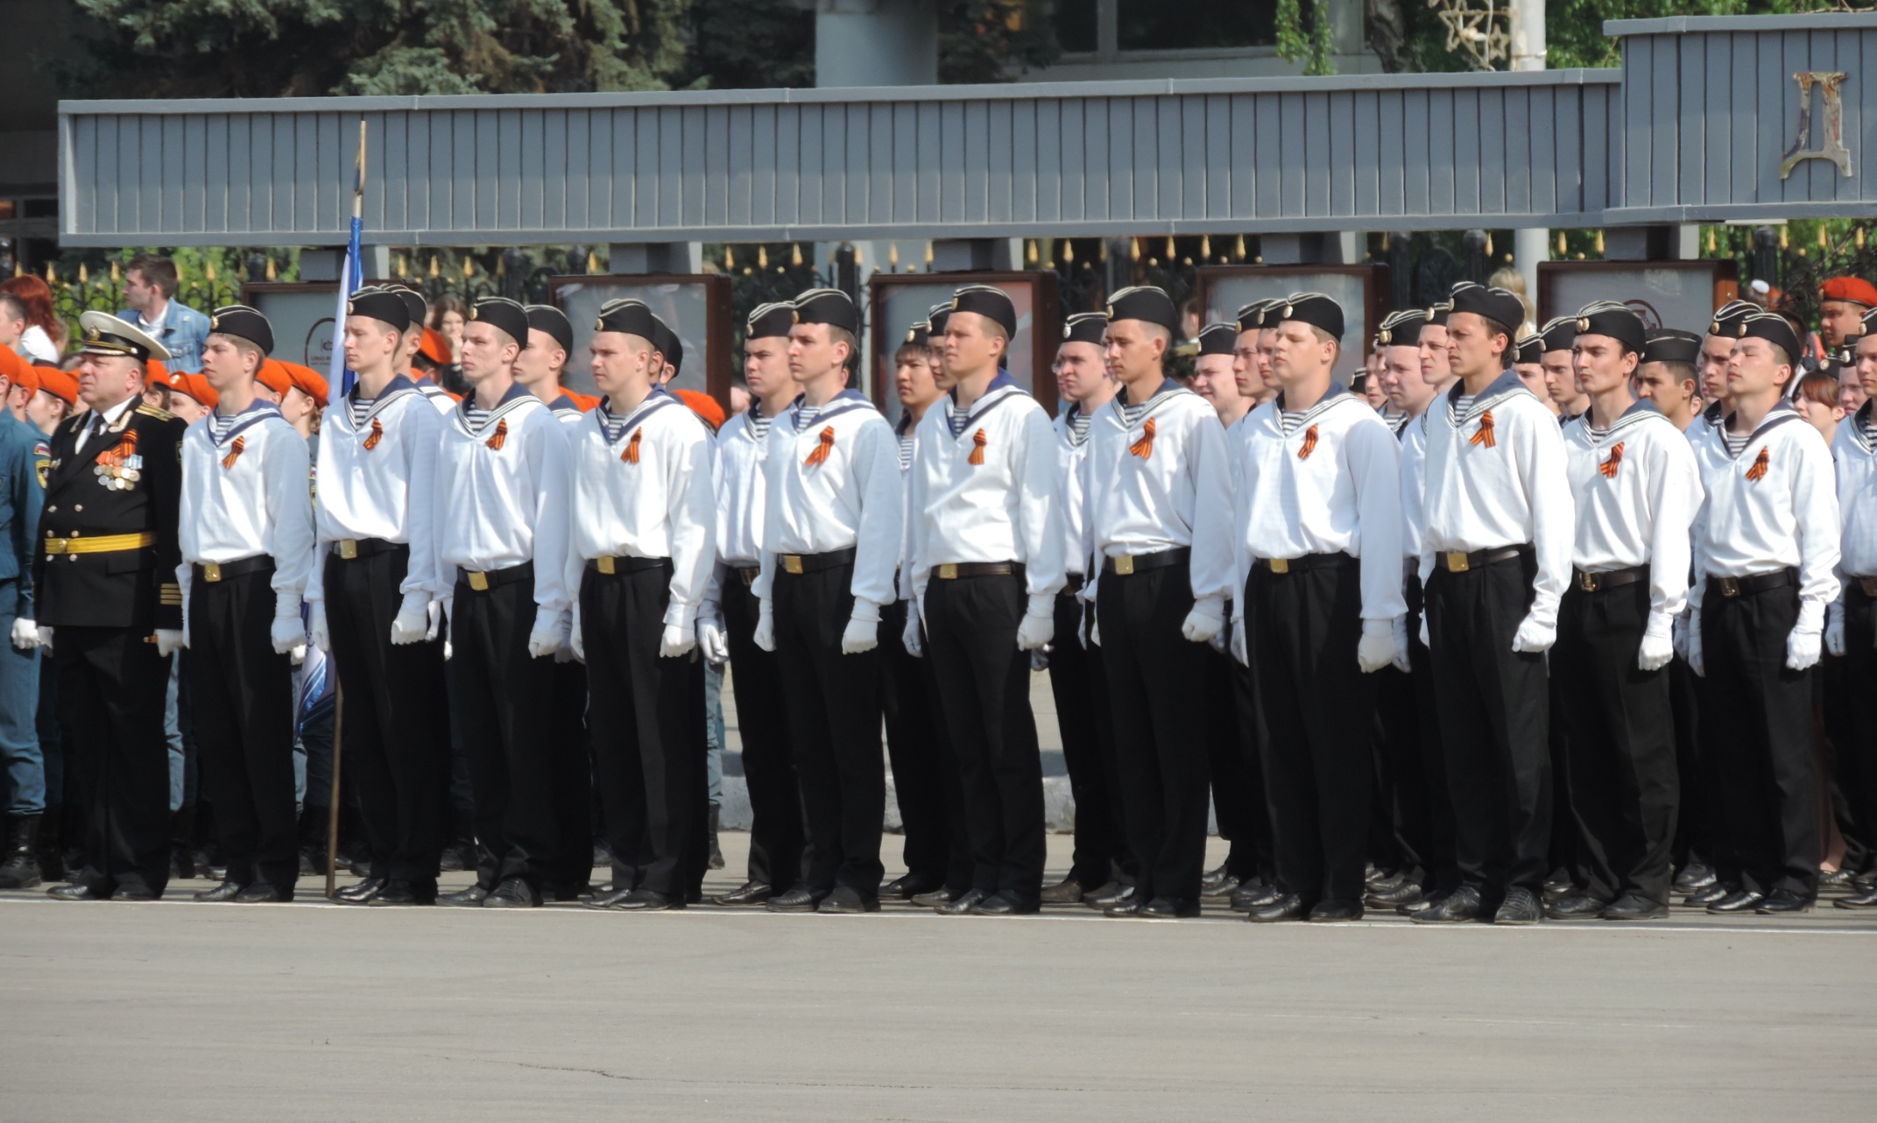
НАШИ МЕРОПРИЯТИЯ

Slide 24
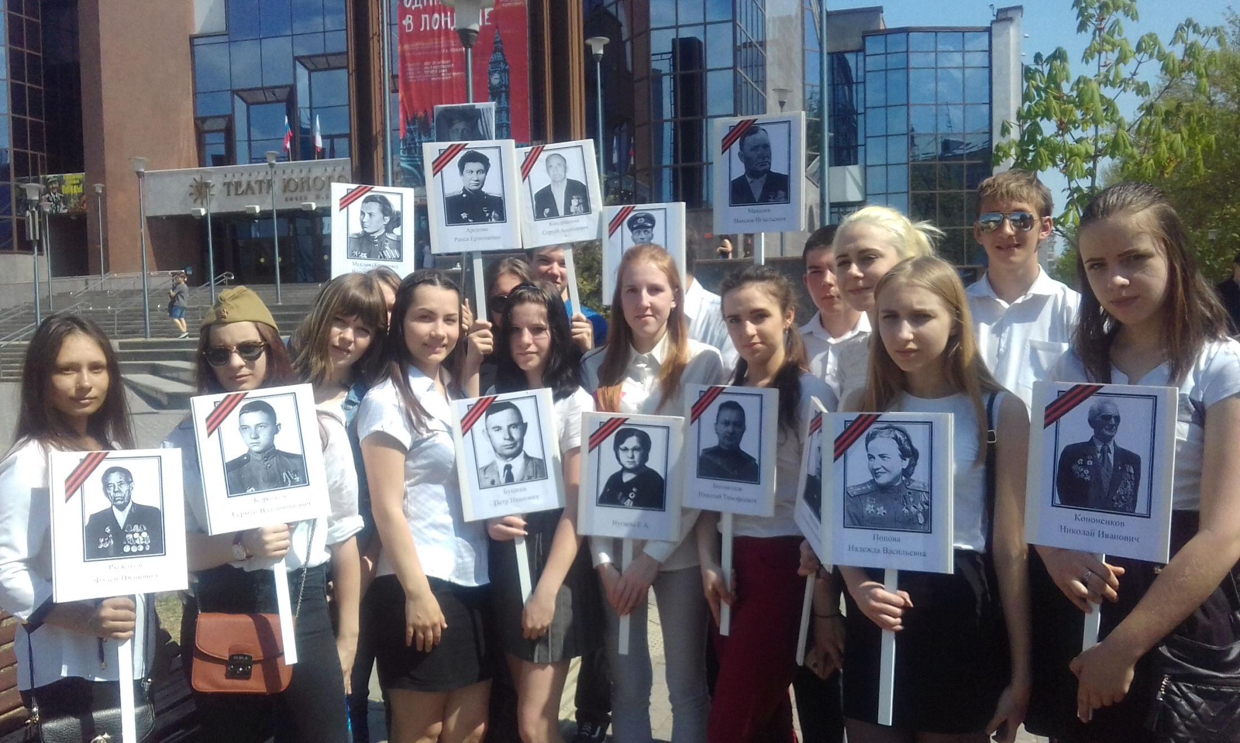
НАШИ МЕРОПРИЯТИЯ

Slide 25
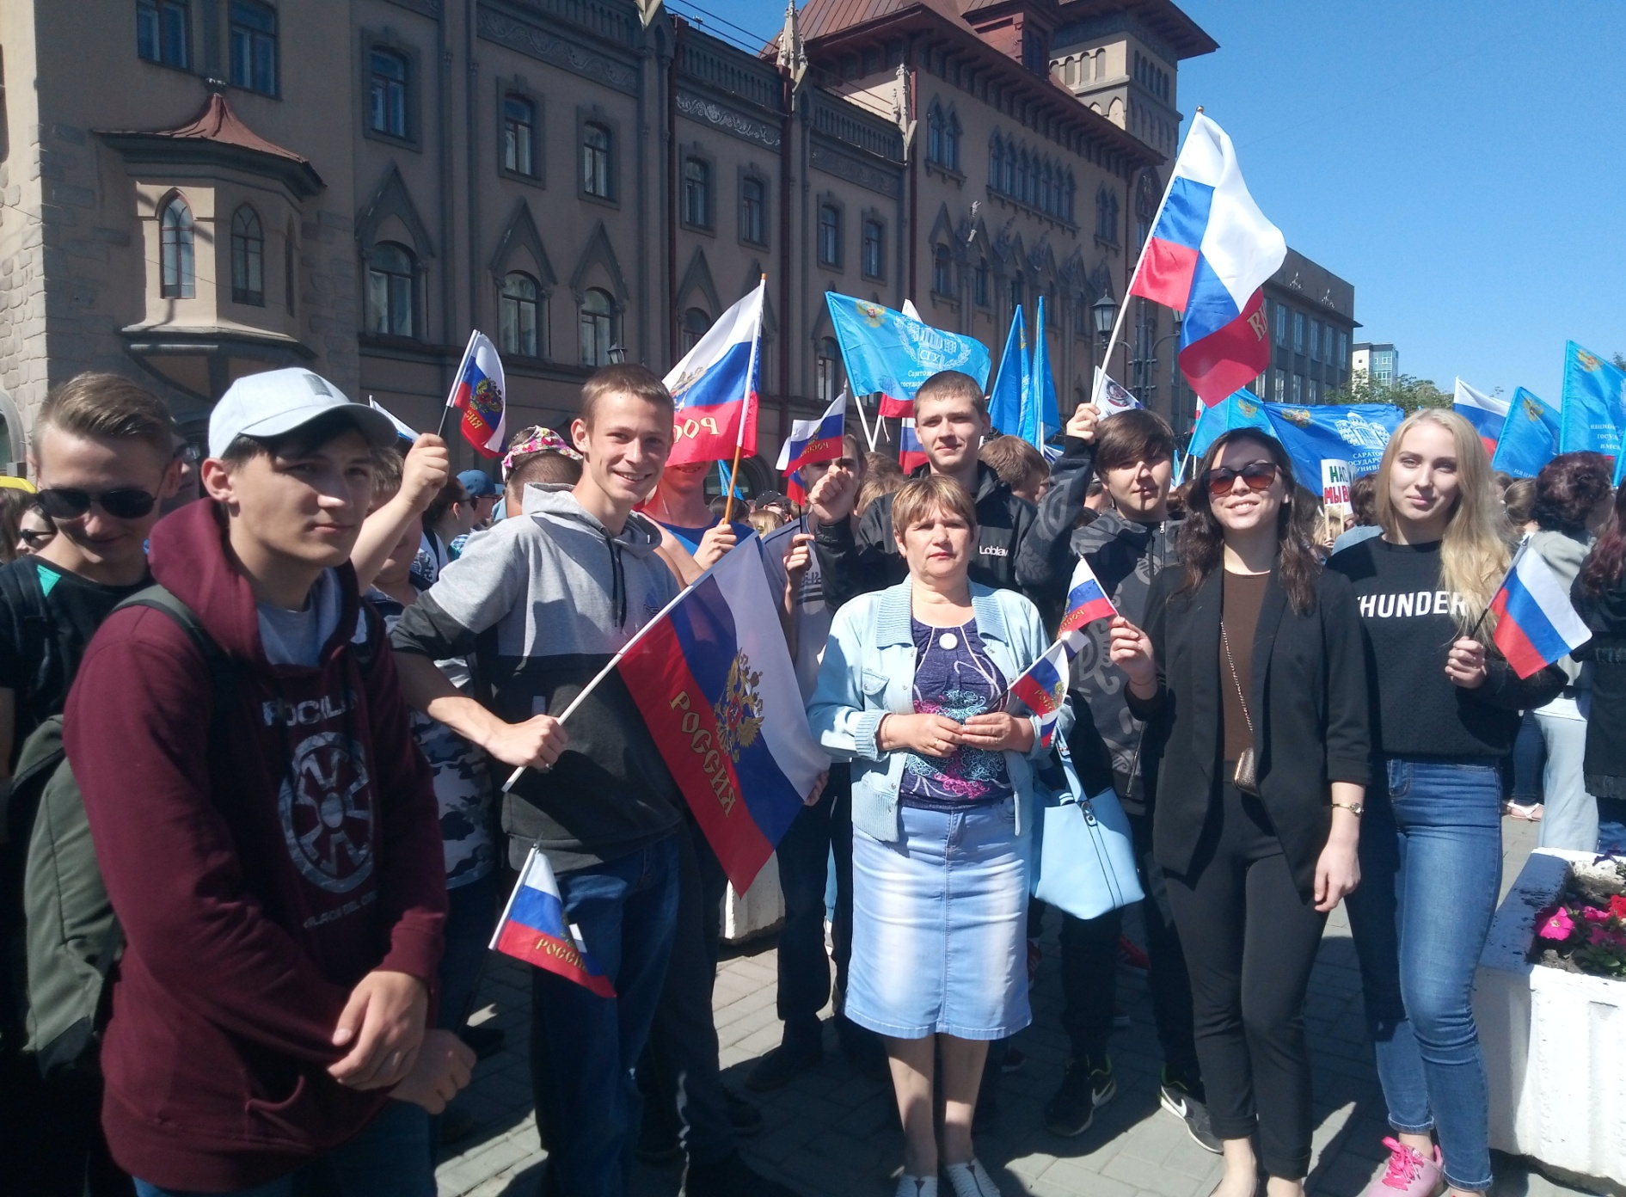
НАШИ МЕРОПРИЯТИЯ

Slide 26
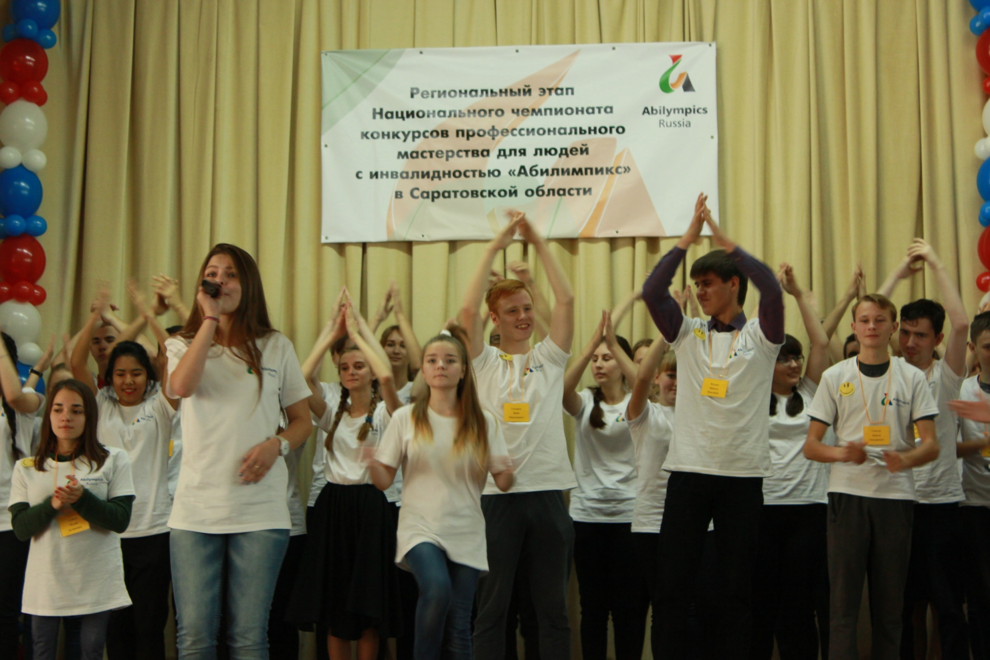
НАШИ МЕРОПРИЯТИЯ

Slide 27
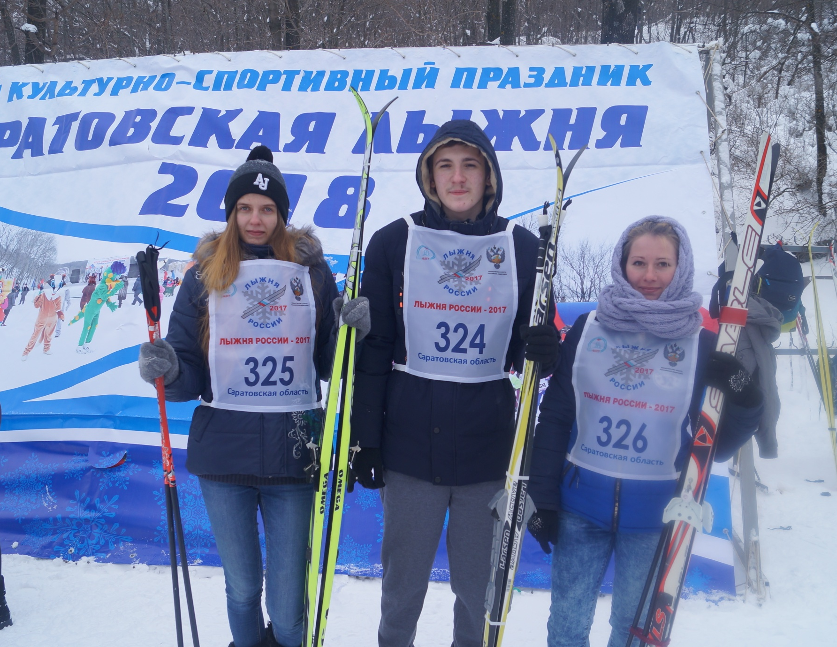
НАШИ МЕРОПРИЯТИЯ

Slide 28
Контактная информация
Наш адрес: г.Саратов
ул.Ново- Астраханское шоссе,79
Телефон: 8(8452)95-83-41;
Сайт: www.skvtsis.ru
E-MAIL: skvtsis@yandex.ru

